Slide 1
Universidad de las Fuerzas Armadas - ESPE
Trabajo de titulación previo a la obtención del título de Magister en
Enseñanza de la Matemática
APLICACIONES DE LAS NUEVAS TECNOLOGÍAS DE LA INFORMACIÓN EN EL PROCESO DE ENSEÑANZA–APRENDIZAJE DE LA ESTADÍSTICA EN INGENIERÍA.
AUTORES: BRIONES NUÑEZ, FELIPE IGNACIO
ECHEVERRÍA BURBANO, DAVID BOLÍVAR
Director: Ing. Ramiro Guerrón, PhD Oponente: Ing. Sergio Castillo, PhD
Agosto 2021

Slide 2
AUTORES: BRIONES NUÑEZ, FELIPE IGNACIO
ECHEVERRÍA BURBANO, DAVID BOLÍVAR
APLICACIONES DE LAS NUEVAS TECNOLOGÍAS DE LA INFORMACIÓN EN
EL PROCESO DE ENSEÑANZA–APRENDIZAJE DE LA ESTADÍSTICA EN INGENIERÍA.
Director: Ing. Ramiro Guerrón, PhD
Oponente: Ing. Sergio Castillo, PhD
Introducción

Slide 3
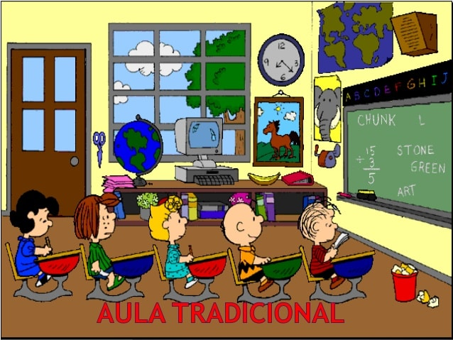
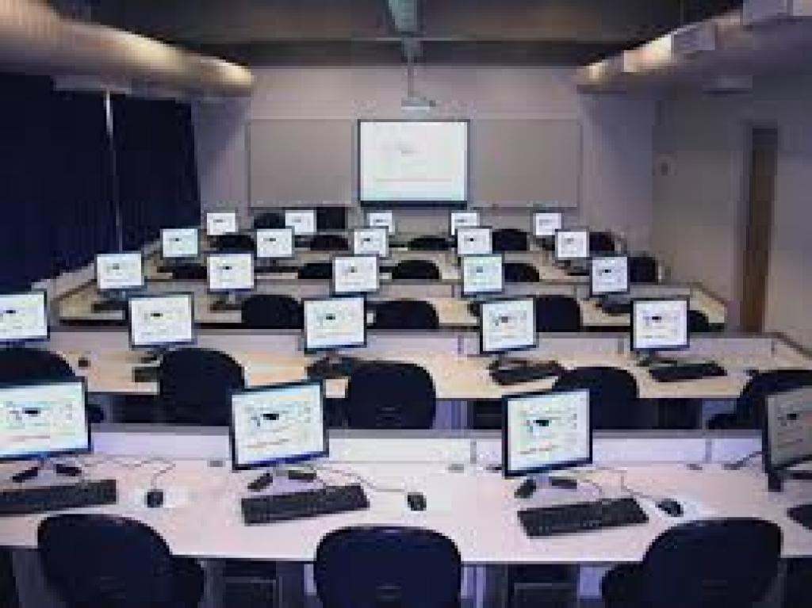
Planteamiento del problema
AUTORES: BRIONES NUÑEZ, FELIPE IGNACIO
ECHEVERRÍA BURBANO, DAVID BOLÍVAR
APLICACIONES DE LAS NUEVAS TECNOLOGÍAS DE LA INFORMACIÓN EN
EL PROCESO DE ENSEÑANZA–APRENDIZAJE DE LA ESTADÍSTICA EN INGENIERÍA.
Director: Ing. Ramiro Guerrón, PhD
Oponente: Ing. Sergio Castillo, PhD

Slide 4
AUTORES: BRIONES NUÑEZ, FELIPE IGNACIO
ECHEVERRÍA BURBANO, DAVID BOLÍVAR
APLICACIONES DE LAS NUEVAS TECNOLOGÍAS DE LA INFORMACIÓN EN
EL PROCESO DE ENSEÑANZA–APRENDIZAJE DE LA ESTADÍSTICA EN INGENIERÍA.
Director: Ing. Ramiro Guerrón, PhD
Oponente: Ing. Sergio Castillo, PhD
Objetivo
General
Desarrollar una aplicación interactiva para mejorar el aprendizaje de la asignatura de estadística, correspondiente al pregrado de ingeniería de la Universidad de las Fuerzas Armadas ESPE.

Slide 5
AUTORES: BRIONES NUÑEZ, FELIPE IGNACIO
ECHEVERRÍA BURBANO, DAVID BOLÍVAR
APLICACIONES DE LAS NUEVAS TECNOLOGÍAS DE LA INFORMACIÓN EN
EL PROCESO DE ENSEÑANZA–APRENDIZAJE DE LA ESTADÍSTICA EN INGENIERÍA.
Director: Ing. Ramiro Guerrón, PhD
Oponente: Ing. Sergio Castillo, PhD
Objetivos
específicos
Elegir la plataforma más adecuada para la implementación de la aplicación interactiva de estadística.
Desarrollar una aplicación que facilite y mejore el aprendizaje de estadística basada en el sílabo de la asignatura de ingeniería, de la Universidad de las Fuerzas Armadas ESPE.
Probar que el uso de la aplicación aporta en beneficio del aprendizaje de la asignatura de estadística.

Slide 6
AUTORES: BRIONES NUÑEZ, FELIPE IGNACIO
ECHEVERRÍA BURBANO, DAVID BOLÍVAR
APLICACIONES DE LAS NUEVAS TECNOLOGÍAS DE LA INFORMACIÓN EN
EL PROCESO DE ENSEÑANZA–APRENDIZAJE DE LA ESTADÍSTICA EN INGENIERÍA.
Director: Ing. Ramiro Guerrón, PhD
Oponente: Ing. Sergio Castillo, PhD
Hipótesis investigación
Si se implementa una plataforma digital, para el fortalecimiento de los conocimientos teóricos y prácticos de la asignatura de estadística, se obtendrá una mejor comprensión y un mayor aprendizaje en los alumnos de la Universidad de las Fuerzas Armadas ESPE.

Slide 7
AUTORES: BRIONES NUÑEZ, FELIPE IGNACIO
ECHEVERRÍA BURBANO, DAVID BOLÍVAR
APLICACIONES DE LAS NUEVAS TECNOLOGÍAS DE LA INFORMACIÓN EN
EL PROCESO DE ENSEÑANZA–APRENDIZAJE DE LA ESTADÍSTICA EN INGENIERÍA.
Director: Ing. Ramiro Guerrón, PhD
Oponente: Ing. Sergio Castillo, PhD
Metodología

Slide 8
AUTORES: BRIONES NUÑEZ, FELIPE IGNACIO
ECHEVERRÍA BURBANO, DAVID BOLÍVAR
APLICACIONES DE LAS NUEVAS TECNOLOGÍAS DE LA INFORMACIÓN EN
EL PROCESO DE ENSEÑANZA–APRENDIZAJE DE LA ESTADÍSTICA EN INGENIERÍA.
Director: Ing. Ramiro Guerrón, PhD
Oponente: Ing. Sergio Castillo, PhD
Población y muestra
Grupos | Núm. de estudiantes
Experimental | 25
Control | 19
Total | 44

Slide 9
AUTORES: BRIONES NUÑEZ, FELIPE IGNACIO
ECHEVERRÍA BURBANO, DAVID BOLÍVAR
APLICACIONES DE LAS NUEVAS TECNOLOGÍAS DE LA INFORMACIÓN EN
EL PROCESO DE ENSEÑANZA–APRENDIZAJE DE LA ESTADÍSTICA EN INGENIERÍA.
Director: Ing. Ramiro Guerrón, PhD
Oponente: Ing. Sergio Castillo, PhD
Metodología - Diseño de la investigación

Slide 10
AUTORES: BRIONES NUÑEZ, FELIPE IGNACIO
ECHEVERRÍA BURBANO, DAVID BOLÍVAR
APLICACIONES DE LAS NUEVAS TECNOLOGÍAS DE LA INFORMACIÓN EN
EL PROCESO DE ENSEÑANZA–APRENDIZAJE DE LA ESTADÍSTICA EN INGENIERÍA.
Director: Ing. Ramiro Guerrón, PhD
Oponente: Ing. Sergio Castillo, PhD
Metodología - Diseño de la investigación

Slide 11
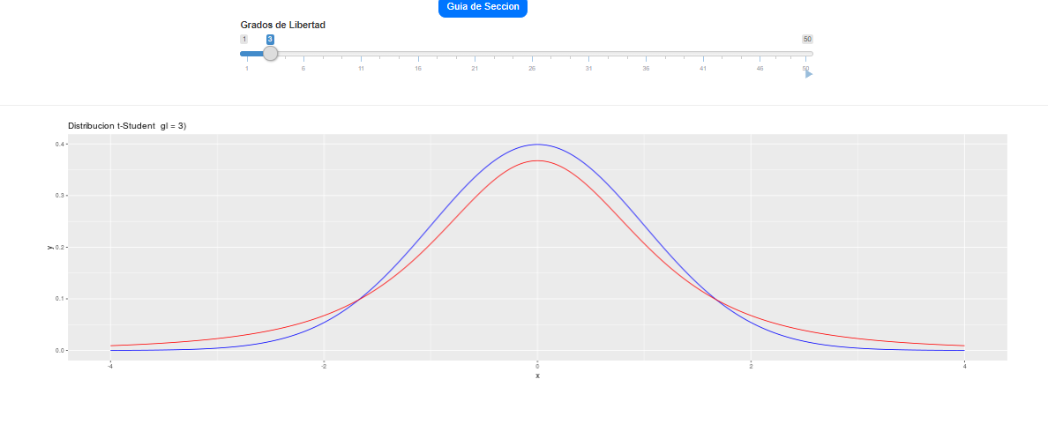
Diseño de la aplicación
https://espe.shinyapps.io/tesis/
Normal vs T-STUDENT
AUTORES: BRIONES NUÑEZ, FELIPE IGNACIO
ECHEVERRÍA BURBANO, DAVID BOLÍVAR
APLICACIONES DE LAS NUEVAS TECNOLOGÍAS DE LA INFORMACIÓN EN
EL PROCESO DE ENSEÑANZA–APRENDIZAJE DE LA ESTADÍSTICA EN INGENIERÍA.
Director: Ing. Ramiro Guerrón, PhD
Oponente: Ing. Sergio Castillo, PhD

Slide 12
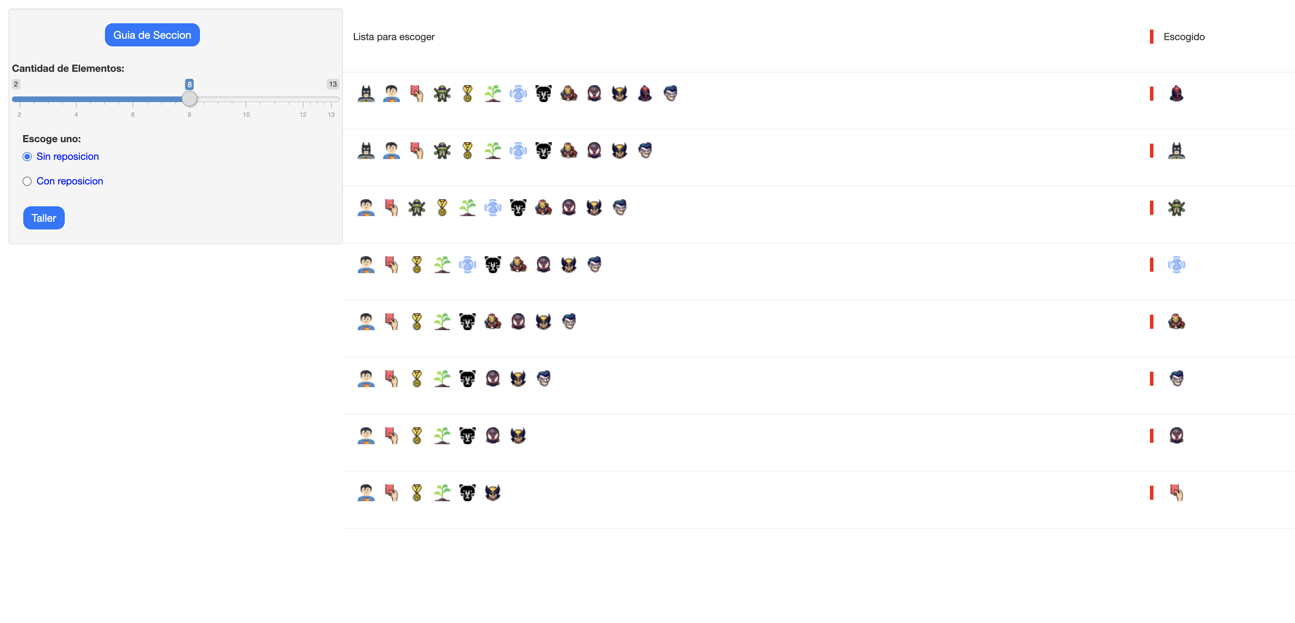
Diseño de la aplicación
https://espe.shinyapps.io/tesis/
Muestra Aleatoria
AUTORES: BRIONES NUÑEZ, FELIPE IGNACIO
ECHEVERRÍA BURBANO, DAVID BOLÍVAR
APLICACIONES DE LAS NUEVAS TECNOLOGÍAS DE LA INFORMACIÓN EN
EL PROCESO DE ENSEÑANZA–APRENDIZAJE DE LA ESTADÍSTICA EN INGENIERÍA.
Director: Ing. Ramiro Guerrón, PhD
Oponente: Ing. Sergio Castillo, PhD

Slide 13
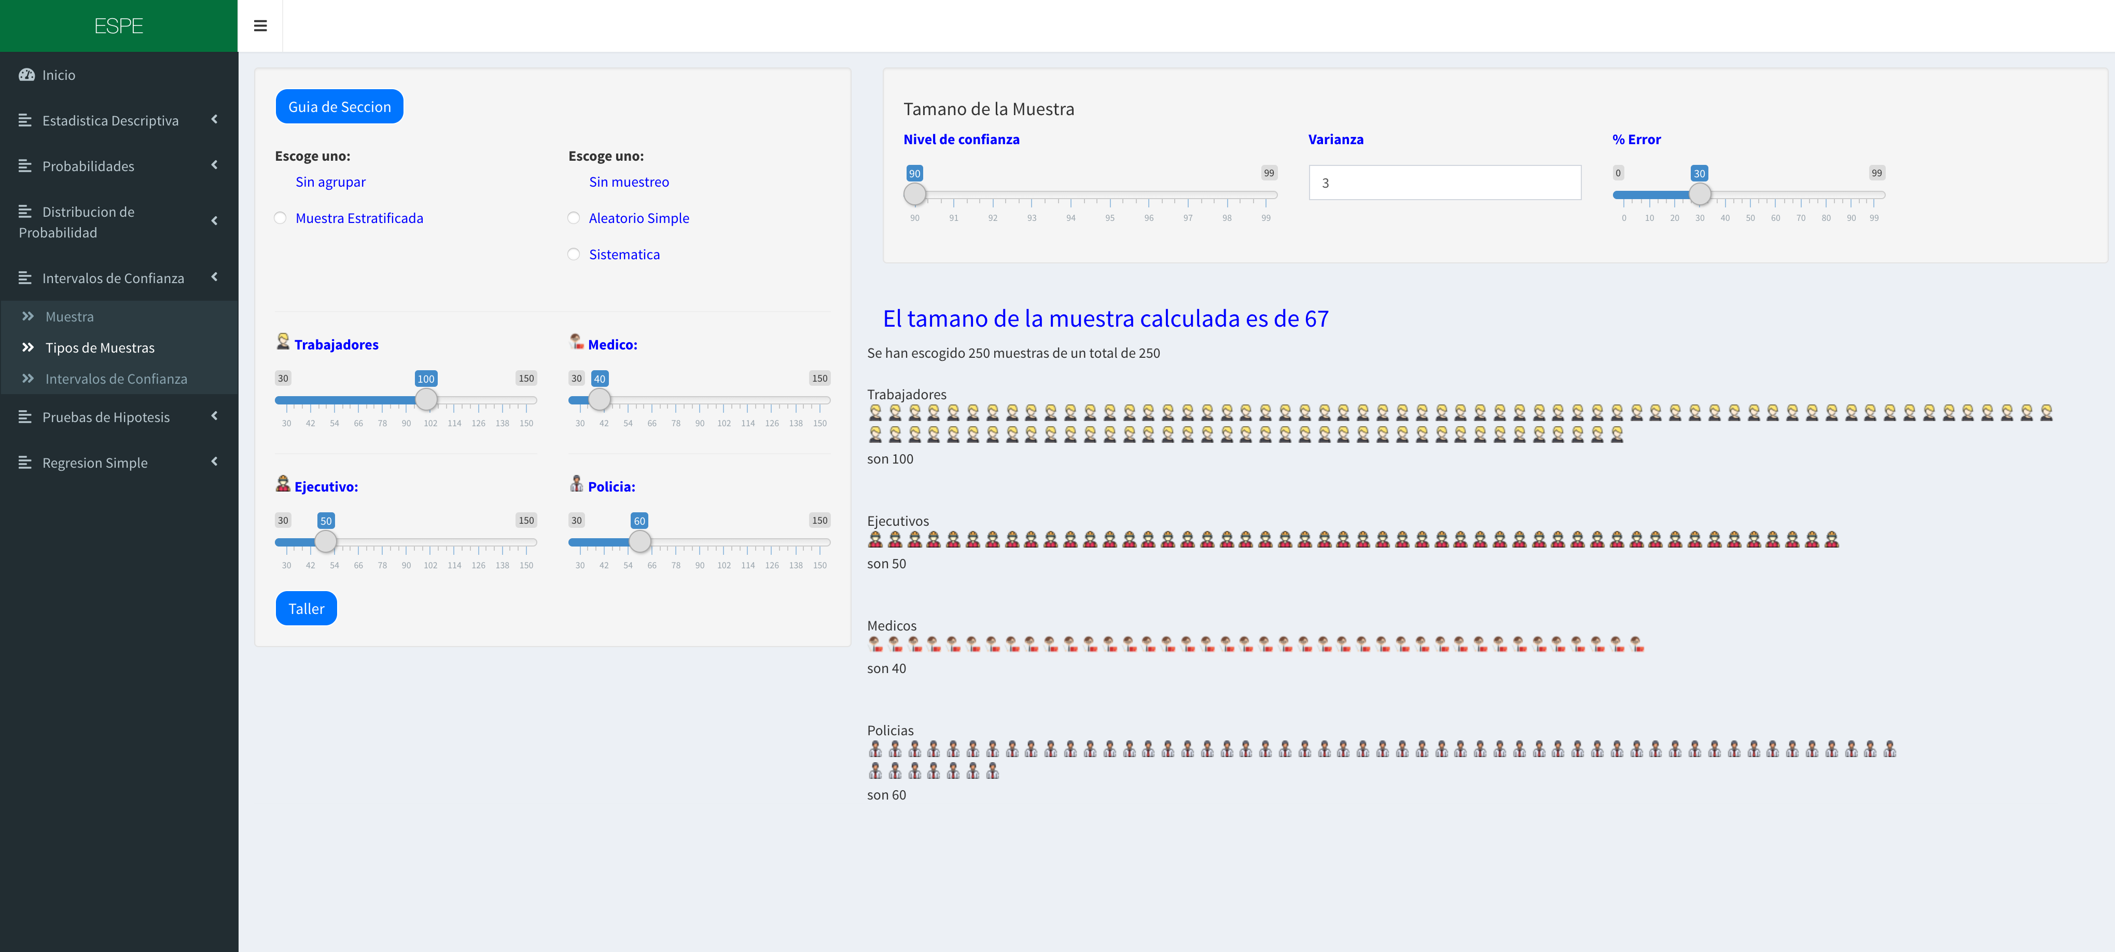
Diseño de la aplicación
https://espe.shinyapps.io/tesis/
Tipos de Muestras
AUTORES: BRIONES NUÑEZ, FELIPE IGNACIO
ECHEVERRÍA BURBANO, DAVID BOLÍVAR
APLICACIONES DE LAS NUEVAS TECNOLOGÍAS DE LA INFORMACIÓN EN
EL PROCESO DE ENSEÑANZA–APRENDIZAJE DE LA ESTADÍSTICA EN INGENIERÍA.
Director: Ing. Ramiro Guerrón, PhD
Oponente: Ing. Sergio Castillo, PhD

Slide 14
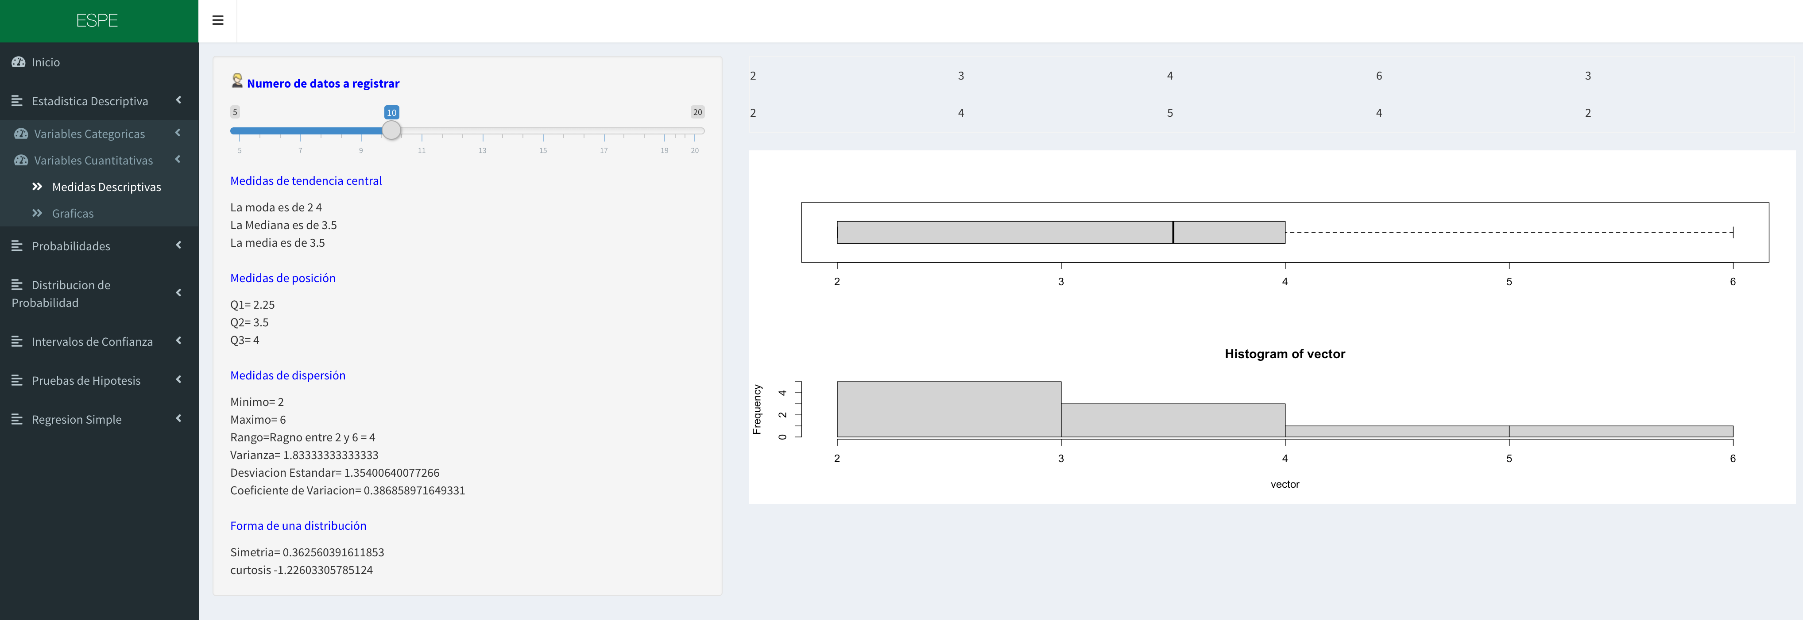
Diseño de la aplicación
https://espe.shinyapps.io/tesis/
Medidas Descriptivas
AUTORES: BRIONES NUÑEZ, FELIPE IGNACIO
ECHEVERRÍA BURBANO, DAVID BOLÍVAR
APLICACIONES DE LAS NUEVAS TECNOLOGÍAS DE LA INFORMACIÓN EN
EL PROCESO DE ENSEÑANZA–APRENDIZAJE DE LA ESTADÍSTICA EN INGENIERÍA.
Director: Ing. Ramiro Guerrón, PhD
Oponente: Ing. Sergio Castillo, PhD

Slide 15
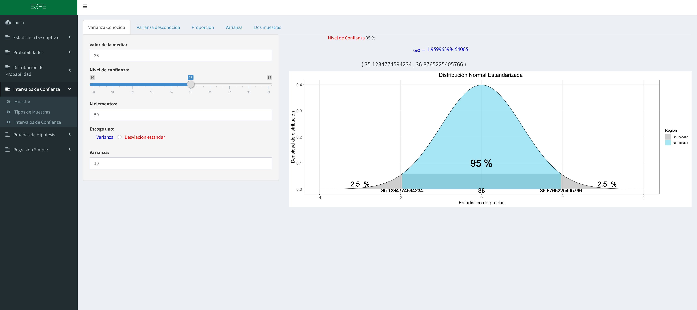
Diseño de la aplicación
https://espe.shinyapps.io/tesis/
Intervalo de Confianza
AUTORES: BRIONES NUÑEZ, FELIPE IGNACIO
ECHEVERRÍA BURBANO, DAVID BOLÍVAR
APLICACIONES DE LAS NUEVAS TECNOLOGÍAS DE LA INFORMACIÓN EN
EL PROCESO DE ENSEÑANZA–APRENDIZAJE DE LA ESTADÍSTICA EN INGENIERÍA.
Director: Ing. Ramiro Guerrón, PhD
Oponente: Ing. Sergio Castillo, PhD

Slide 16
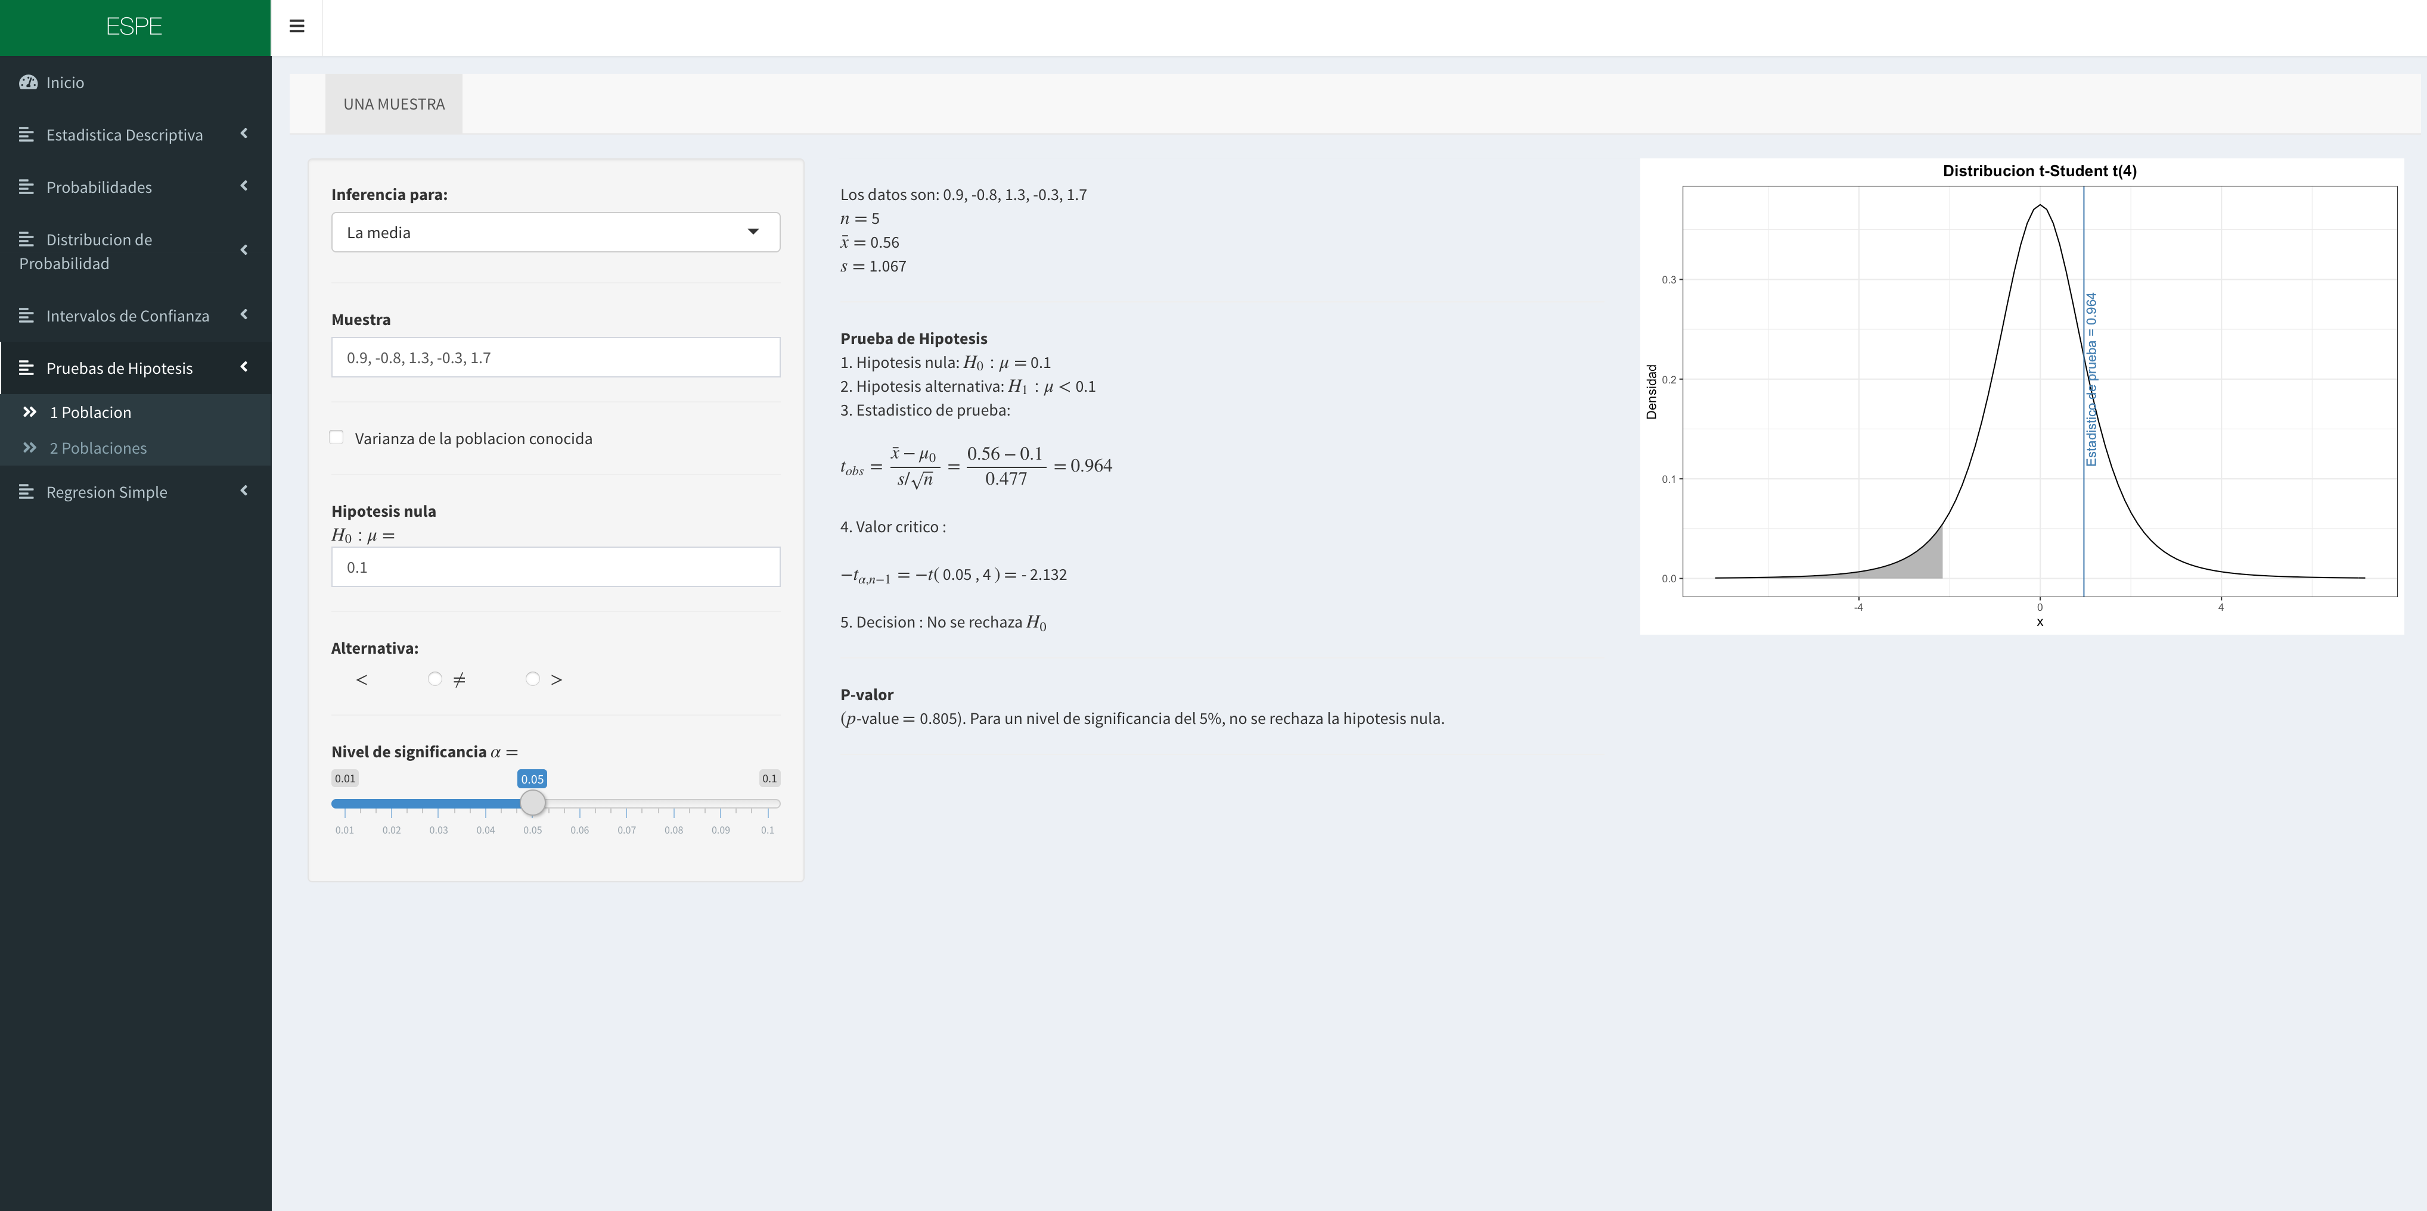
Diseño de la aplicación
https://espe.shinyapps.io/tesis/
Pruebas de Hipótesis
AUTORES: BRIONES NUÑEZ, FELIPE IGNACIO
ECHEVERRÍA BURBANO, DAVID BOLÍVAR
APLICACIONES DE LAS NUEVAS TECNOLOGÍAS DE LA INFORMACIÓN EN
EL PROCESO DE ENSEÑANZA–APRENDIZAJE DE LA ESTADÍSTICA EN INGENIERÍA.
Director: Ing. Ramiro Guerrón, PhD
Oponente: Ing. Sergio Castillo, PhD

Slide 17
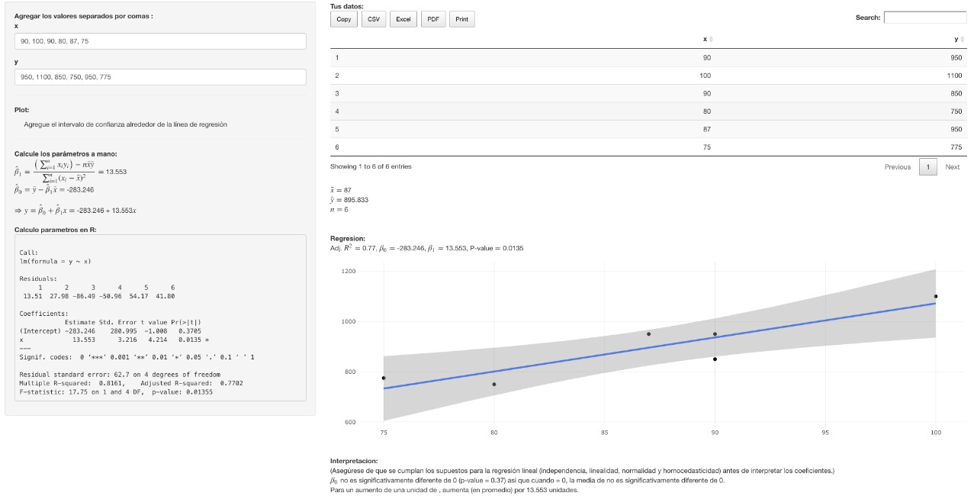
Diseño de la aplicación
https://espe.shinyapps.io/tesis/
Regresión Lineal
AUTORES: BRIONES NUÑEZ, FELIPE IGNACIO
ECHEVERRÍA BURBANO, DAVID BOLÍVAR
APLICACIONES DE LAS NUEVAS TECNOLOGÍAS DE LA INFORMACIÓN EN
EL PROCESO DE ENSEÑANZA–APRENDIZAJE DE LA ESTADÍSTICA EN INGENIERÍA.
Director: Ing. Ramiro Guerrón, PhD
Oponente: Ing. Sergio Castillo, PhD

Slide 18
Análisis e interpretación de resultados.
GRUPO CONTROL
GRUPO EXPERIMENTRAL
Nota |  | Observaciones
Estudiante 1 | 2,5 | No aprobada
Estudiante 2 | 3,0 | No aprobada
Estudiante 3 | 5,0 | Aprobada
Estudiante 4 | 1,5 | No aprobada
Estudiante 5 | 2,5 | No aprobada
Estudiante 6 | 2,0 | No aprobada
Estudiante 7 | 1,0 | No aprobada
Estudiante 8 | 3,5 | Aprobada
Estudiante 9 | 2,0 | No aprobada
Estudiante 10 | 1,5 | No aprobada
Estudiante 11 | 3,5 | Aprobada
Estudiante 12 | 3,5 | Aprobada
Estudiante 13 | 5,0 | Aprobada
Estudiante 14 | 5,0 | Aprobada
Estudiante 15 | 5,0 | Aprobada
Estudiante 16 | 3,0 | No aprobada
Estudiante 17 | 3,0 | No aprobada
Estudiante 18 | 1,0 | No aprobada
Estudiante 19 | 1,5 | No aprobada
Nombre | Nota | Observaciones
Estudiante 1 | 4,5 | Aprobada
Estudiante 2 | 4,0 | Aprobada
Estudiante 3 | 3,0 | No aprobada
Estudiante 4 | 3,5 | Aprobada
Estudiante 5 | 4,0 | Aprobada
Estudiante 6 | 2,0 | No aprobada
Estudiante 7 | 3,5 | Aprobada
Estudiante 8 | 4,0 | Aprobada
Estudiante 9 | 4,5 | Aprobada
Estudiante 10 | 2,5 | No aprobada
Estudiante 11 | 3,5 | Aprobada
Estudiante 12 | 4,0 | Aprobada
Estudiante 13 | 4,9 | Aprobada
Estudiante 14 | 3,5 | Aprobada
Estudiante 13 | 4,9 | Aprobada
Estudiante 14 | 3,5 | Aprobada
Estudiante 15 | 3,5 | Aprobada
Estudiante 16 | 4,0 | Aprobada
Estudiante 17 | 5,0 | Aprobada
Estudiante 18 | 4,5 | Aprobada
Estudiante 19 | 2,5 | No aprobada
Estudiante 20 | 3,0 | No aprobada
Estudiante 21 | 3,0 | No aprobada
Estudiante 22 | 4,5 | Aprobada
Estudiante 23 | 4,0 | Aprobada
Estudiante 24 | 3,5 | Aprobada
Estudiante 25 | 3,5 | Aprobada
AUTORES: BRIONES NUÑEZ, FELIPE IGNACIO
ECHEVERRÍA BURBANO, DAVID BOLÍVAR
APLICACIONES DE LAS NUEVAS TECNOLOGÍAS DE LA INFORMACIÓN EN
EL PROCESO DE ENSEÑANZA–APRENDIZAJE DE LA ESTADÍSTICA EN INGENIERÍA.
Director: Ing. Ramiro Guerrón, PhD
Oponente: Ing. Sergio Castillo, PhD

Slide 19
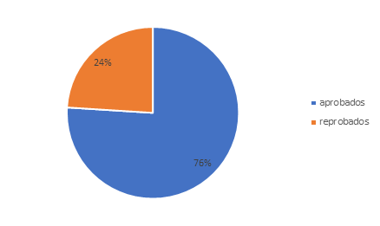
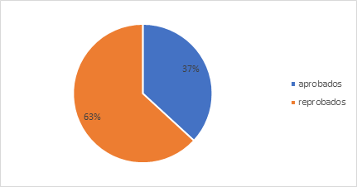
Análisis e interpretación de resultados.
GRUPO CONTROL
GRUPO EXPERIMENTRAL
Nota | Frecuencia | Frecuencia Relativa
1,0 | 2 | 0.112
1,5 | 3 | 0.158
2,0 | 2 | 0.105
2,5 | 2 | 0.105
3,0 | 3 | 0.158
3,5 | 3 | 0.158
5,0 | 4 | 0.210
Nota | Frecuencia | Frecuencia Relativa
2,0 | 1 | 0.040
2,5 | 2 | 0.080
3,0 | 3 | 0.120
3,5 | 7 | 0.280
4,0 | 7 | 0.280
4,5 | 4 | 0.160
5,0 | 1 | 0.040
AUTORES: BRIONES NUÑEZ, FELIPE IGNACIO
ECHEVERRÍA BURBANO, DAVID BOLÍVAR
APLICACIONES DE LAS NUEVAS TECNOLOGÍAS DE LA INFORMACIÓN EN
EL PROCESO DE ENSEÑANZA–APRENDIZAJE DE LA ESTADÍSTICA EN INGENIERÍA.
Director: Ing. Ramiro Guerrón, PhD
Oponente: Ing. Sergio Castillo, PhD

Slide 20
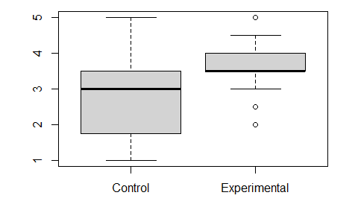
Análisis e interpretación de resultados.
Min. 1st Qu. Median Mean 3rd Qu. Max
 | Grupo de Control | Grupo Experimental
Min | 1 | 2
Max | 5 | 5
Rango | 4 | 3
1er cuartil | 1.75 | 3.5
Mediana | 3 | 3.5
3er cuartil | 3.5 | 4.250
Media | 2.895 | 3.733
Desviación Estándar | 1.370107 | 0.7646015
Varianza | 1.87719319 | 0.58461545
AUTORES: BRIONES NUÑEZ, FELIPE IGNACIO
ECHEVERRÍA BURBANO, DAVID BOLÍVAR
APLICACIONES DE LAS NUEVAS TECNOLOGÍAS DE LA INFORMACIÓN EN
EL PROCESO DE ENSEÑANZA–APRENDIZAJE DE LA ESTADÍSTICA EN INGENIERÍA.
Director: Ing. Ramiro Guerrón, PhD
Oponente: Ing. Sergio Castillo, PhD

Slide 21
Comprobación de hipótesis
Comprobación de la normalidad de los dos conjuntos de datos.
Prueba de homocedasticidad de varianzas
Prueba de comparación de dos medias independientes, usando el estadístico t-Student, respectivo.
AUTORES: BRIONES NUÑEZ, FELIPE IGNACIO
ECHEVERRÍA BURBANO, DAVID BOLÍVAR
APLICACIONES DE LAS NUEVAS TECNOLOGÍAS DE LA INFORMACIÓN EN
EL PROCESO DE ENSEÑANZA–APRENDIZAJE DE LA ESTADÍSTICA EN INGENIERÍA.
Director: Ing. Ramiro Guerrón, PhD
Oponente: Ing. Sergio Castillo, PhD

Slide 22
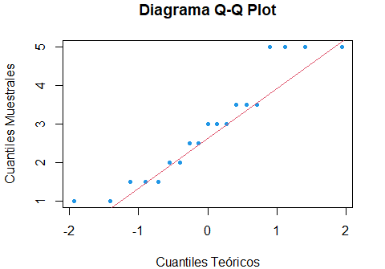
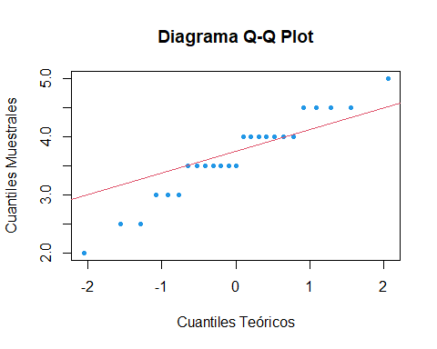
Prueba de normalidad
GRUPO CONTROL
GRUPO EXPERIMENTRAL
AUTORES: BRIONES NUÑEZ, FELIPE IGNACIO
ECHEVERRÍA BURBANO, DAVID BOLÍVAR
APLICACIONES DE LAS NUEVAS TECNOLOGÍAS DE LA INFORMACIÓN EN
EL PROCESO DE ENSEÑANZA–APRENDIZAJE DE LA ESTADÍSTICA EN INGENIERÍA.
Director: Ing. Ramiro Guerrón, PhD
Oponente: Ing. Sergio Castillo, PhD

Slide 23
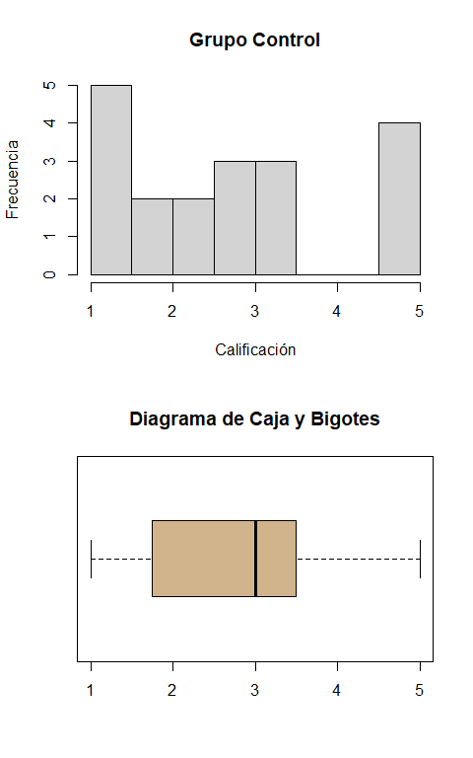
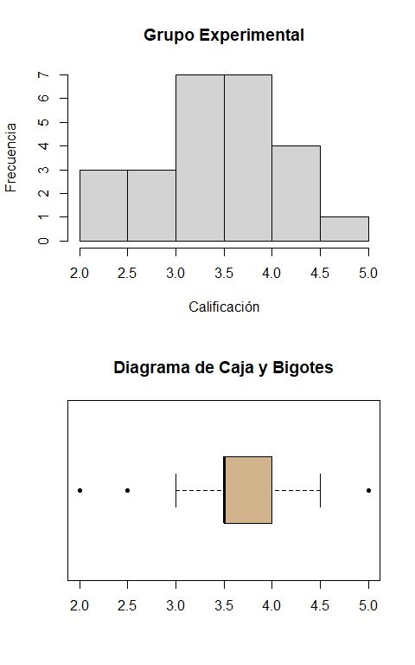
Prueba de normalidad
GRUPO CONTROL
GRUPO EXPERIMENTRAL
AUTORES: BRIONES NUÑEZ, FELIPE IGNACIO
ECHEVERRÍA BURBANO, DAVID BOLÍVAR
APLICACIONES DE LAS NUEVAS TECNOLOGÍAS DE LA INFORMACIÓN EN
EL PROCESO DE ENSEÑANZA–APRENDIZAJE DE LA ESTADÍSTICA EN INGENIERÍA.
Director: Ing. Ramiro Guerrón, PhD
Oponente: Ing. Sergio Castillo, PhD

Slide 24
Prueba de normalidad
GRUPO CONTROL
GRUPO EXPERIMENTRAL
AUTORES: BRIONES NUÑEZ, FELIPE IGNACIO
ECHEVERRÍA BURBANO, DAVID BOLÍVAR
APLICACIONES DE LAS NUEVAS TECNOLOGÍAS DE LA INFORMACIÓN EN
EL PROCESO DE ENSEÑANZA–APRENDIZAJE DE LA ESTADÍSTICA EN INGENIERÍA.
Director: Ing. Ramiro Guerrón, PhD
Oponente: Ing. Sergio Castillo, PhD

Slide 25
Prueba de normalidad
GRUPO CONTROL
GRUPO EXPERIMENTRAL
shapiro.test(Control)
## ## Shapiro-Wilk normality test ## ## data: Control ## W = 0.90729, p-value = 0.06603
shapiro.test(Experimental)
## ## Shapiro-Wilk normality test ## ## data: Experimental ## W = 0.94928, p-value = 0.2415
AUTORES: BRIONES NUÑEZ, FELIPE IGNACIO
ECHEVERRÍA BURBANO, DAVID BOLÍVAR
APLICACIONES DE LAS NUEVAS TECNOLOGÍAS DE LA INFORMACIÓN EN
EL PROCESO DE ENSEÑANZA–APRENDIZAJE DE LA ESTADÍSTICA EN INGENIERÍA.
Director: Ing. Ramiro Guerrón, PhD
Oponente: Ing. Sergio Castillo, PhD

Slide 26
Prueba de normalidad
GRUPO CONTROL
GRUPO EXPERIMENTRAL
Como podemos observar en la figura 29, y en la prueba de normalidad Shapiro-Wilk el $valor−p=0,06603$ es mayor al estadístico $α=0,05$, lo que nos indica que no rechazo $H_0$, no tengo evidencia estadística suficiente para rechazar la hipótesis nula, por lo tanto, considero que los datos del grupo de control siguen una distribución normal.
Para el grupo experimental en esta prueba de normalidad el $valor−p=0,2415$ es mayor al estadístico $α=0,05$, lo que no rechazo $H_0$, no tengo evidencia estadística suficiente para rechazar la hipótesis nula, por tanto, considero que los datos del grupo de control siguen también una distribución normal.
AUTORES: BRIONES NUÑEZ, FELIPE IGNACIO
ECHEVERRÍA BURBANO, DAVID BOLÍVAR
APLICACIONES DE LAS NUEVAS TECNOLOGÍAS DE LA INFORMACIÓN EN
EL PROCESO DE ENSEÑANZA–APRENDIZAJE DE LA ESTADÍSTICA EN INGENIERÍA.
Director: Ing. Ramiro Guerrón, PhD
Oponente: Ing. Sergio Castillo, PhD

Slide 27
Contraste de homocedasticidad de dos medias.
AUTORES: BRIONES NUÑEZ, FELIPE IGNACIO
ECHEVERRÍA BURBANO, DAVID BOLÍVAR
APLICACIONES DE LAS NUEVAS TECNOLOGÍAS DE LA INFORMACIÓN EN
EL PROCESO DE ENSEÑANZA–APRENDIZAJE DE LA ESTADÍSTICA EN INGENIERÍA.
Director: Ing. Ramiro Guerrón, PhD
Oponente: Ing. Sergio Castillo, PhD

Slide 28
Contraste de homocedasticidad de dos medias.
var.test(x=Control,y=Experimental)
## ## F test to compare two variances ## ## data: Control and Experimental ## F = 3.645, num df = 18, denom df = 24, p-value = 0.003608 ## alternative hypothesis: true ratio of variances is not equal to 1 ## 95 percent confidence interval: ## 1.541374 9.122417 ## sample estimates: ## ratio of variances ## 3.645035
AUTORES: BRIONES NUÑEZ, FELIPE IGNACIO
ECHEVERRÍA BURBANO, DAVID BOLÍVAR
APLICACIONES DE LAS NUEVAS TECNOLOGÍAS DE LA INFORMACIÓN EN
EL PROCESO DE ENSEÑANZA–APRENDIZAJE DE LA ESTADÍSTICA EN INGENIERÍA.
Director: Ing. Ramiro Guerrón, PhD
Oponente: Ing. Sergio Castillo, PhD

Slide 29
Contraste de homocedasticidad de dos medias.
Obteniéndose un $valor−p=0,00368$ menor que el nivel de significancia considerad $α=0.05$, por lo cual rechazamos la hipótesis nula y aceptamos la hipótesis alternativa, por lo tanto, concluimos que las varianzas son diferentes.
AUTORES: BRIONES NUÑEZ, FELIPE IGNACIO
ECHEVERRÍA BURBANO, DAVID BOLÍVAR
APLICACIONES DE LAS NUEVAS TECNOLOGÍAS DE LA INFORMACIÓN EN
EL PROCESO DE ENSEÑANZA–APRENDIZAJE DE LA ESTADÍSTICA EN INGENIERÍA.
Director: Ing. Ramiro Guerrón, PhD
Oponente: Ing. Sergio Castillo, PhD

Slide 30
Prueba de hipótesis de dos medias.
Para realizar la prueba de contrastes de medias, primero se comprobó la normalidad de las variables mediante el estadígrafo Shapiro Wilk y luego se realizó el contraste de medias empleando el criterio de igualdad de varianzas, de donde obtuvimos que las muestras del grupo de control y experimental siguen una distribución normal con varianzas desconocidas y diferentes.
El tipo de prueba de hipótesis que se utilizó para comparar las medias es la prueba t-Student para dos medias independientes, con varianzas desconocidas y diferentes. De donde se verificó las hipótesis de investigación originales:
HGC: Hipótesis del Grupo de Control
HGE: Hipótesis del Grupo Experimental
AUTORES: BRIONES NUÑEZ, FELIPE IGNACIO
ECHEVERRÍA BURBANO, DAVID BOLÍVAR
APLICACIONES DE LAS NUEVAS TECNOLOGÍAS DE LA INFORMACIÓN EN
EL PROCESO DE ENSEÑANZA–APRENDIZAJE DE LA ESTADÍSTICA EN INGENIERÍA.
Director: Ing. Ramiro Guerrón, PhD
Oponente: Ing. Sergio Castillo, PhD

Slide 31
Prueba de hipótesis de dos medias.
Hipótesis Alternativa
$$H_{1}: HGE>HGC$$
“La incidencia de una implementación de una plataforma digital para el fortalecimiento de los conocimientos teóricos y prácticos de la asignatura de estadística de la Universidad de las Fuerzas Armadas es mayor en el grupo donde se aplicó la plataforma digital que en el grupo donde no se empleó”
Hipótesis Nula
$$H_{0}:HGE≤HGC$$
“La incidencia de una implementación de una plataforma digital para el fortalecimiento de los conocimientos teóricos y prácticos de la asignatura de estadística de la Universidad de las Fuerzas Armadas es menor o igual en el grupo donde se aplicó la plataforma digital que en el grupo donde no se empleó”
AUTORES: BRIONES NUÑEZ, FELIPE IGNACIO
ECHEVERRÍA BURBANO, DAVID BOLÍVAR
APLICACIONES DE LAS NUEVAS TECNOLOGÍAS DE LA INFORMACIÓN EN
EL PROCESO DE ENSEÑANZA–APRENDIZAJE DE LA ESTADÍSTICA EN INGENIERÍA.
Director: Ing. Ramiro Guerrón, PhD
Oponente: Ing. Sergio Castillo, PhD

Slide 32
Prueba de hipótesis de dos medias.
Dado el tamaño de la muestra para verificar la hipótesis de investigación se realizó el contraste de medias para dos muestras independientes, con varianzas desconocidas y diferentes, utilizando el estadístico de prueba t-Student y el programa RStudio.
t.test(x = Experimental, y = Control, alternative = "greater", mu = 0, var.equal = F, conf.level = 0.95)
## ## Welch Two Sample t-test ## ## data: Experimental and Control ## t = 2.2147, df = 25.459, p-value = 0.01798 ## alternative hypothesis: true difference in means is greater than 0 ## 95 percent confidence interval: ## 0.1754365 Inf ## sample estimates: ## mean of x mean of y ## 3.660000 2.894737
AUTORES: BRIONES NUÑEZ, FELIPE IGNACIO
ECHEVERRÍA BURBANO, DAVID BOLÍVAR
APLICACIONES DE LAS NUEVAS TECNOLOGÍAS DE LA INFORMACIÓN EN
EL PROCESO DE ENSEÑANZA–APRENDIZAJE DE LA ESTADÍSTICA EN INGENIERÍA.
Director: Ing. Ramiro Guerrón, PhD
Oponente: Ing. Sergio Castillo, PhD

Slide 33
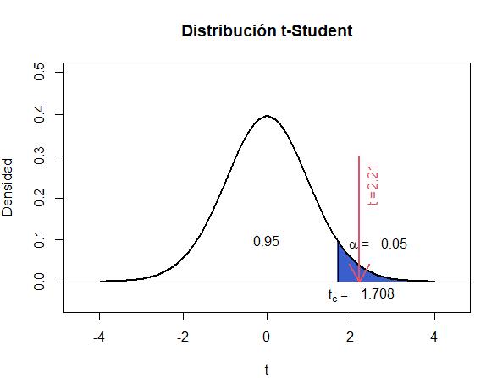
Prueba de hipótesis de dos medias.
Con esta prueba se obtiene un $valor−p = 0,01798$ menor que el nivel de significancia $α=0,05$ lo significa que se rechaza la hipótesis nula $H_{0}$, y se acepta la hipótesis alternativa $H_{1}$, lo que significa que la media obtenida por el grupo Experimental es mayor que la media obtenida por el grupo de Control.
AUTORES: BRIONES NUÑEZ, FELIPE IGNACIO
ECHEVERRÍA BURBANO, DAVID BOLÍVAR
APLICACIONES DE LAS NUEVAS TECNOLOGÍAS DE LA INFORMACIÓN EN
EL PROCESO DE ENSEÑANZA–APRENDIZAJE DE LA ESTADÍSTICA EN INGENIERÍA.
Director: Ing. Ramiro Guerrón, PhD
Oponente: Ing. Sergio Castillo, PhD

Slide 34
Prueba de hipótesis de dos medias.
Por lo tanto, “La incidencia de una implementación de una plataforma digital para el fortalecimiento de los conocimientos teóricos y prácticos de la asignatura de estadística de la Universidad de las Fuerzas Armadas es mayor en el grupo donde se aplicó la plataforma digital que en el grupo donde no se empleó”, con lo cual se comprueba la hipótesis de esta investigación.
AUTORES: BRIONES NUÑEZ, FELIPE IGNACIO
ECHEVERRÍA BURBANO, DAVID BOLÍVAR
APLICACIONES DE LAS NUEVAS TECNOLOGÍAS DE LA INFORMACIÓN EN
EL PROCESO DE ENSEÑANZA–APRENDIZAJE DE LA ESTADÍSTICA EN INGENIERÍA.
Director: Ing. Ramiro Guerrón, PhD
Oponente: Ing. Sergio Castillo, PhD

Slide 35
Conclusiones
En esta investigación se pudo concluir principalmente que, la aplicación desarrollada tuvo una influencia y que la misma fue de manera positiva, puesto que el rendimiento de los estudiantes que usaron la aplicación fue más alto, de modo que más estudiantes pudieron aprobar la asignatura de estadística.
Mediante el análisis de los datos obtenidos se puede evidenciar que con el cálculo de las medias de los dos grupos “experimental y control”, que la media del grupo experimental está por encima de la media del grupo de control confirmando que hubo una mejor comprensión de la teoría de la asignatura de estadística.
AUTORES: BRIONES NUÑEZ, FELIPE IGNACIO
ECHEVERRÍA BURBANO, DAVID BOLÍVAR
APLICACIONES DE LAS NUEVAS TECNOLOGÍAS DE LA INFORMACIÓN EN
EL PROCESO DE ENSEÑANZA–APRENDIZAJE DE LA ESTADÍSTICA EN INGENIERÍA.
Director: Ing. Ramiro Guerrón, PhD
Oponente: Ing. Sergio Castillo, PhD

Slide 36
Conclusiones
Shiny es una herramienta de R que ayuda mucho en la enseñanza-aprendizaje de estadística, puesto que la aplicación desarrollada es interactiva permitiendo realizar cambios en los datos ingresados y visualizar al mismo momento que se lo realiza, pudiendo el estudiante manipular datos y verificar resultados tanto en el cálculo de valores como en gráficas de datos o de distribución.
Debido al conocimiento de R y de lenguajes de programación, el desarrollo de la aplicación fue muy eficiente en el sentido que el código no consume recursos de un servidor de manera innecesaria, de cierta manera si existiera lentitud en la actualización de los datos y entrega de resultado se debería a la velocidad de transmisión del internet contratado.
AUTORES: BRIONES NUÑEZ, FELIPE IGNACIO
ECHEVERRÍA BURBANO, DAVID BOLÍVAR
APLICACIONES DE LAS NUEVAS TECNOLOGÍAS DE LA INFORMACIÓN EN
EL PROCESO DE ENSEÑANZA–APRENDIZAJE DE LA ESTADÍSTICA EN INGENIERÍA.
Director: Ing. Ramiro Guerrón, PhD
Oponente: Ing. Sergio Castillo, PhD

Slide 37
Recomendaciones
Se recomienda realizar una mayor utilización de la aplicación es decir extender el tiempo de exposición de la aplicación en los estudiantes, se podría decir, utilizarlo en todo el sílabo de la asignatura, puesto que en esta investigación se la uso durante un tiempo corto de un mes.
A si mismo se podrían obtener varios indicadores de evaluaciones en distintos tiempos y temas de la asignatura de estadística, para que de esta manera haya una mayor confiabilidad en los resultados obtenidos respecto de la influencia de la aplicación desarrollada.
AUTORES: BRIONES NUÑEZ, FELIPE IGNACIO
ECHEVERRÍA BURBANO, DAVID BOLÍVAR
APLICACIONES DE LAS NUEVAS TECNOLOGÍAS DE LA INFORMACIÓN EN
EL PROCESO DE ENSEÑANZA–APRENDIZAJE DE LA ESTADÍSTICA EN INGENIERÍA.
Director: Ing. Ramiro Guerrón, PhD
Oponente: Ing. Sergio Castillo, PhD

Slide 38
GRACIAS

